Slide 1

Практическое задание №4
Самара, 2019г.

Slide 2
Характеристика компрессора

Slide 3
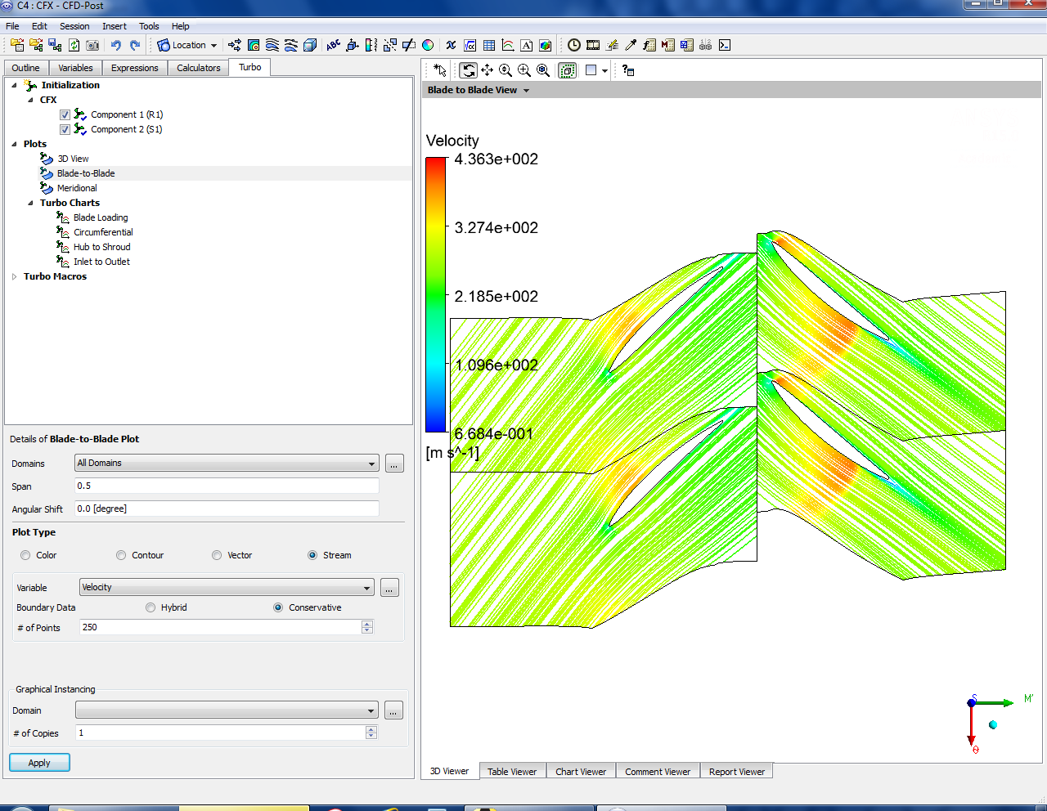
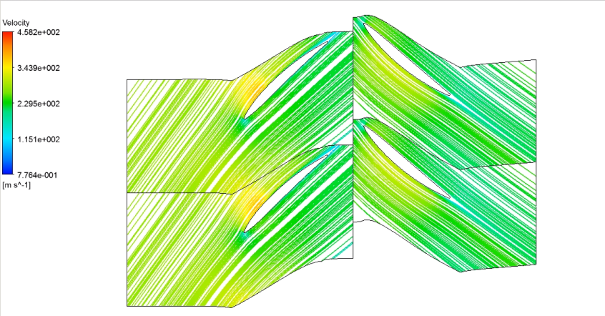
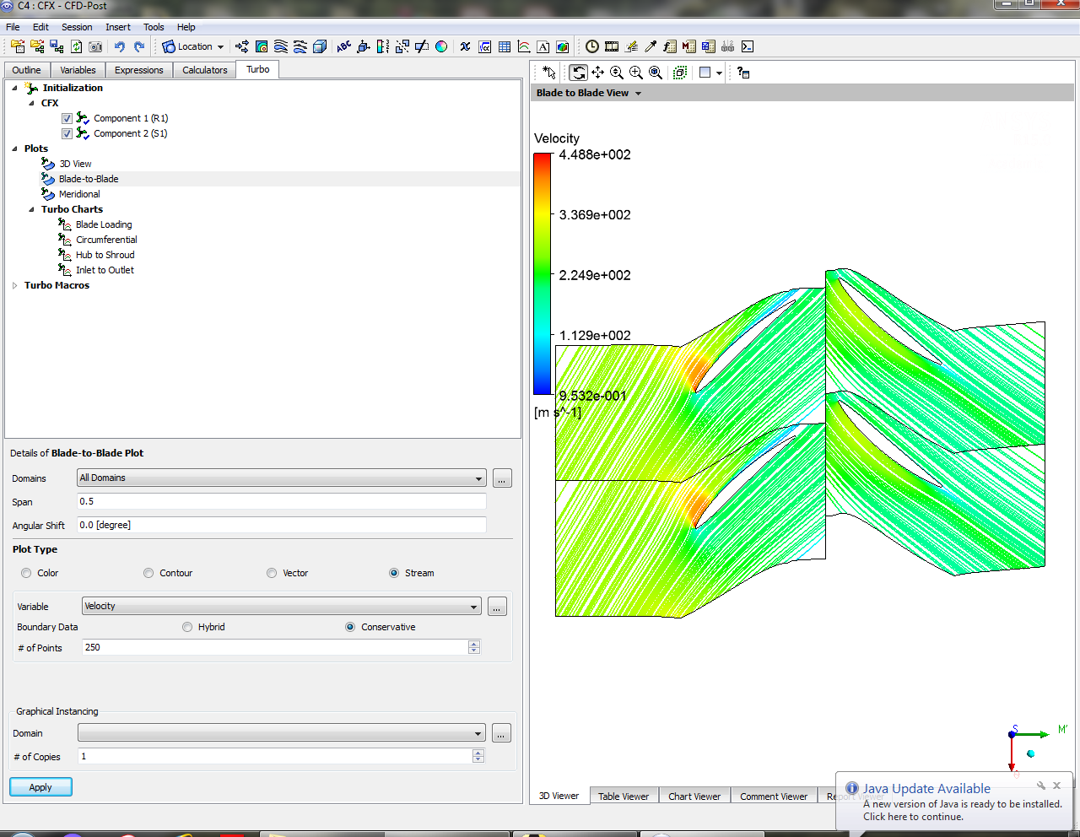
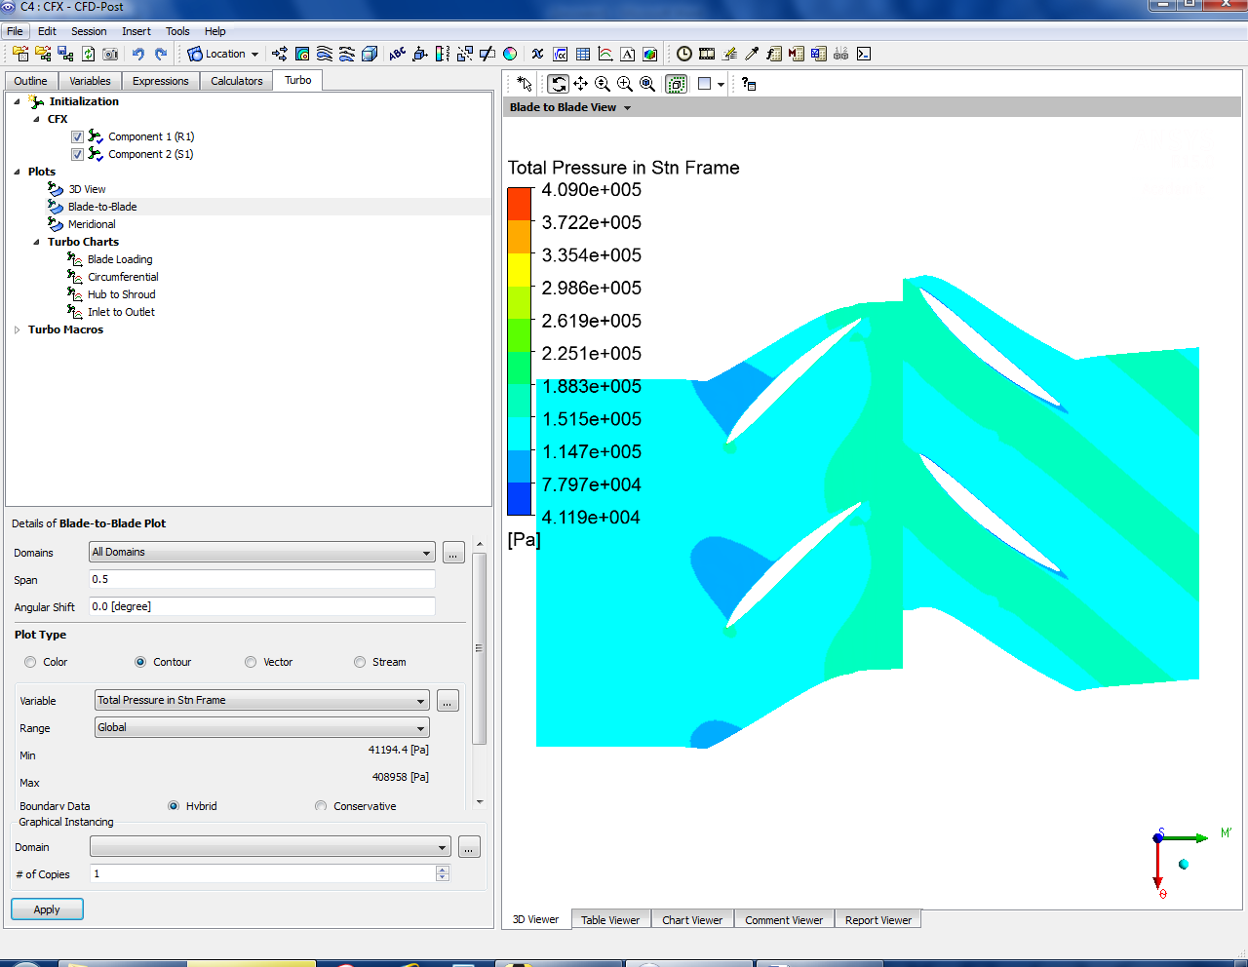
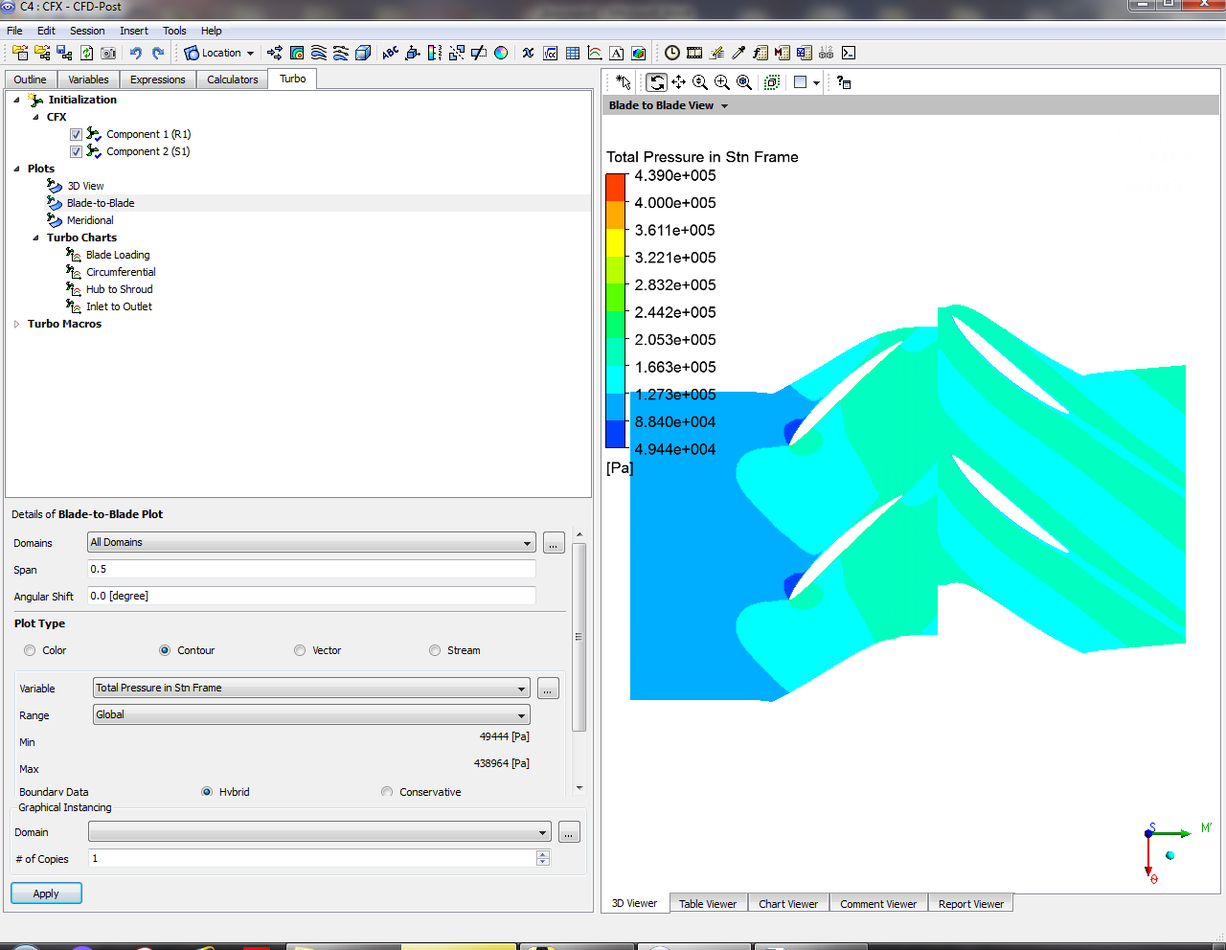
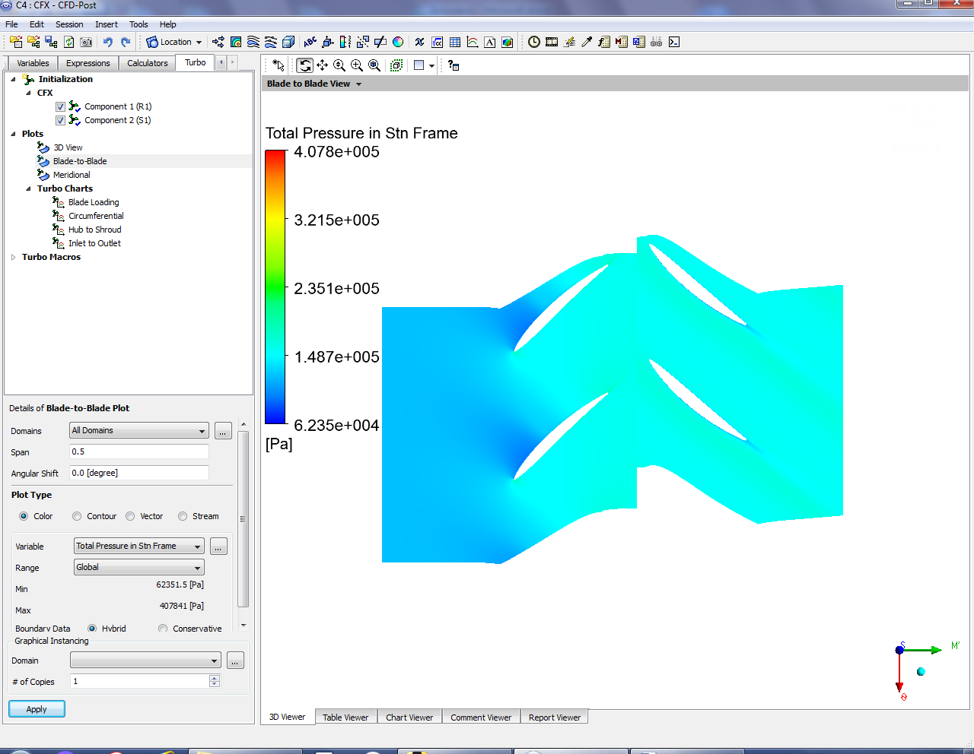
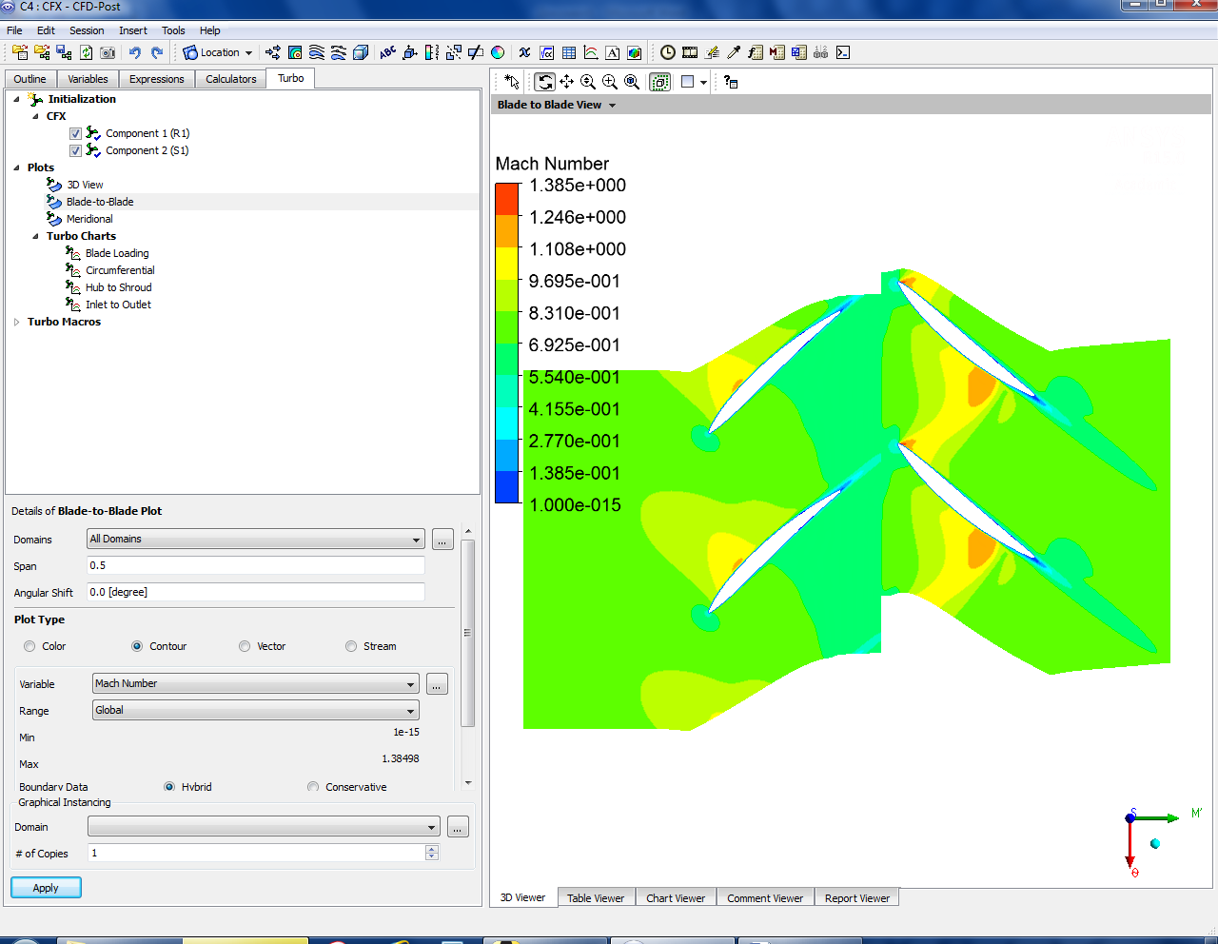
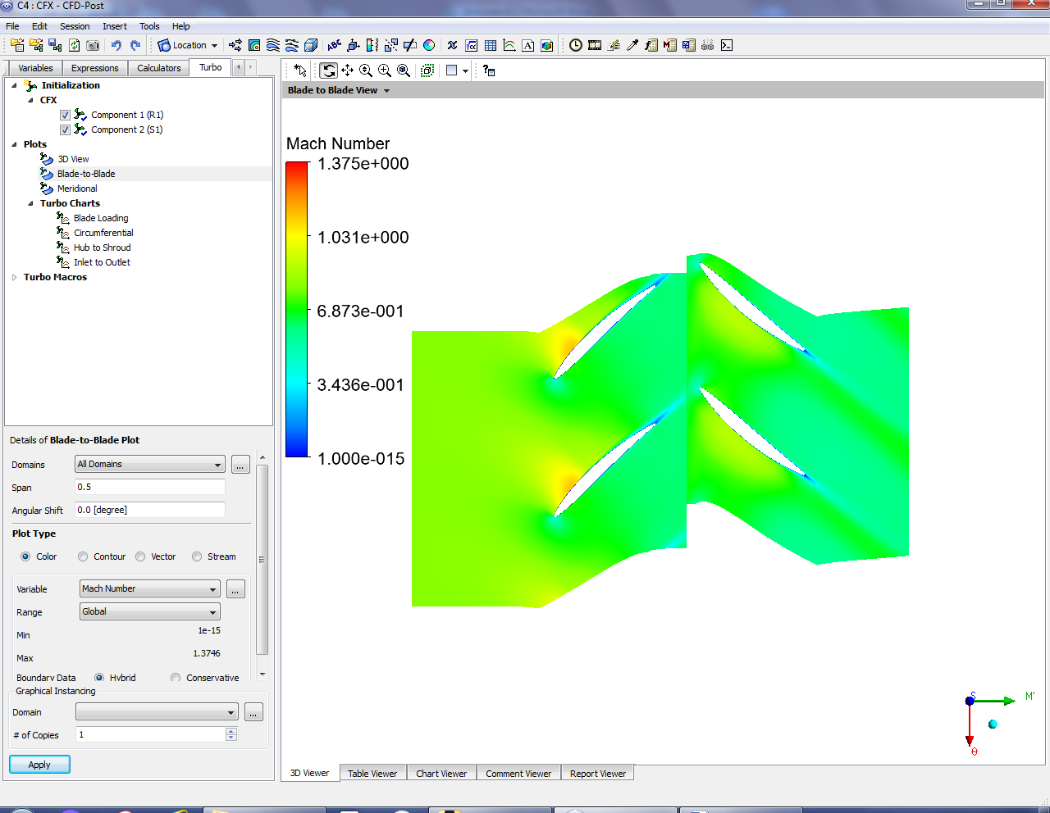
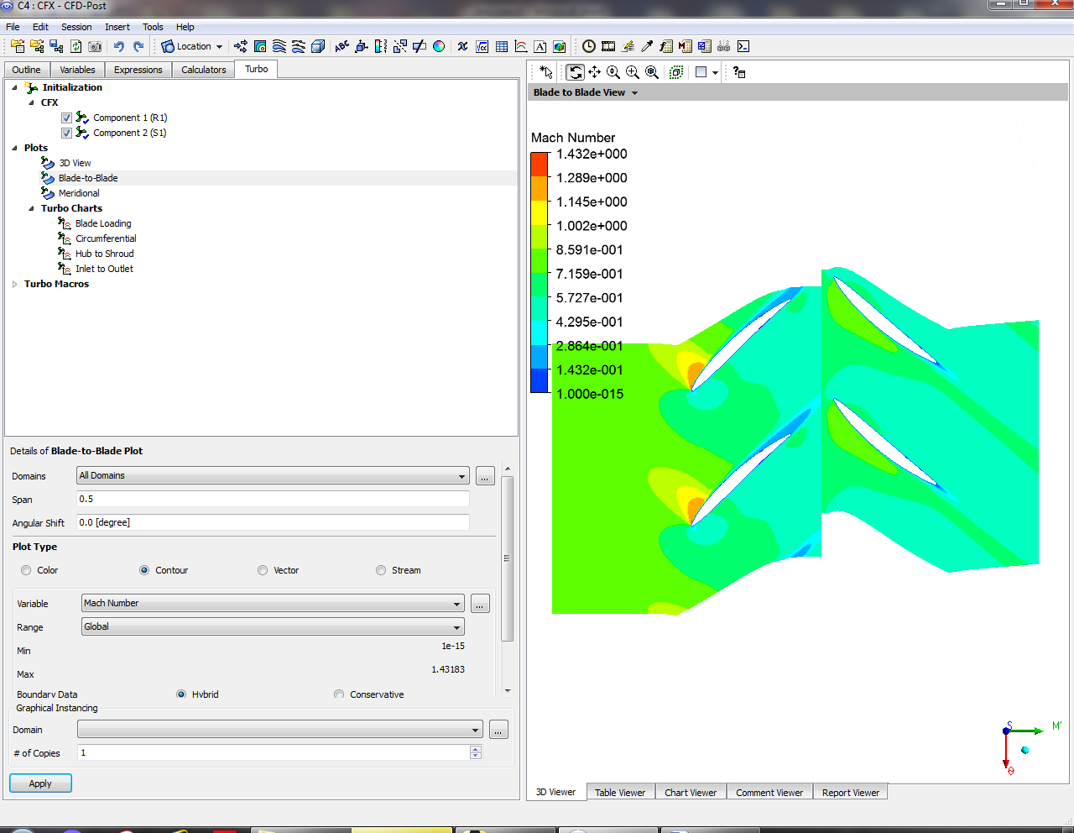
На выходе задано p=103000 Па;
πк* = 1,187;
ηк = 0,82;
G=61,793 кг/с
На выходе задано p=121590 Па;
πк* = 1,264;
ηк = 0,9;
G=58,866 кг/с
На выходе задано p=137000 Па;
πк* = 1,352;
ηк = 0,856;
G=53,363 кг/с
Проектный расход G = 60 кг/с

Slide 4
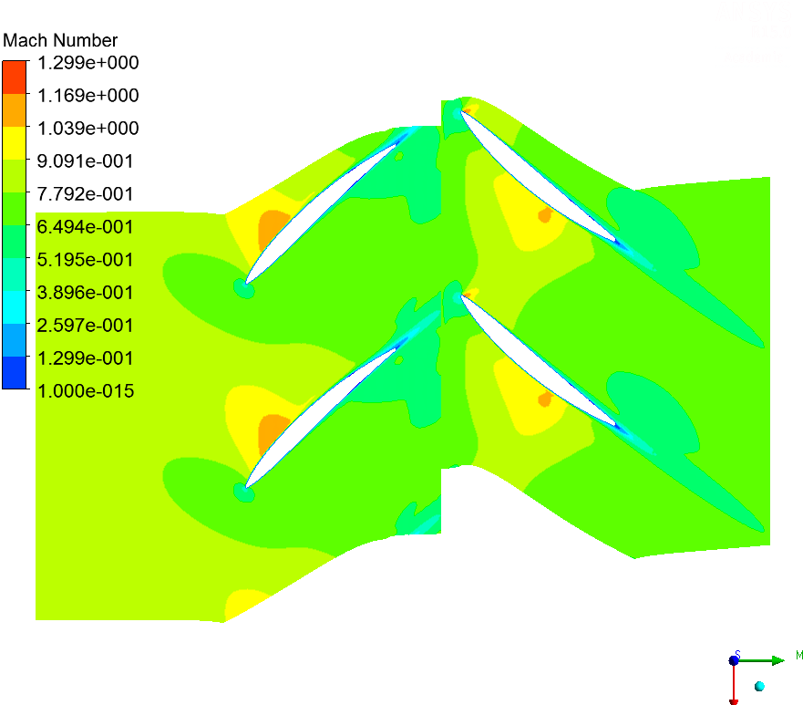
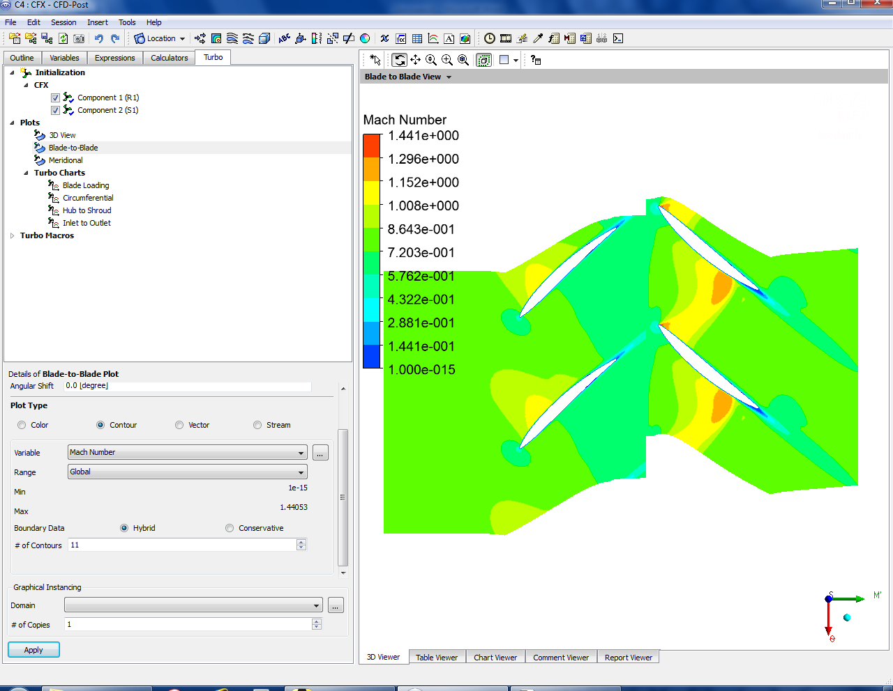
С ростом расхода относительно расчетного режима КПД уменьшается.
Из-за скачков уплотнения на спинке лопаток РК и НА, которые вызывают потери энергии, а также из-за кромочных потерь КПД и степень повышения давления уменьшаются.
G=61,389 кг/с
πк*= 1,213
ηк =0,868
G=61,793 кг/с
πк* =1,187
ηк =0,821
G=61,910 кг/с
πк* =1,176
ηк =0,796
4

Slide 5
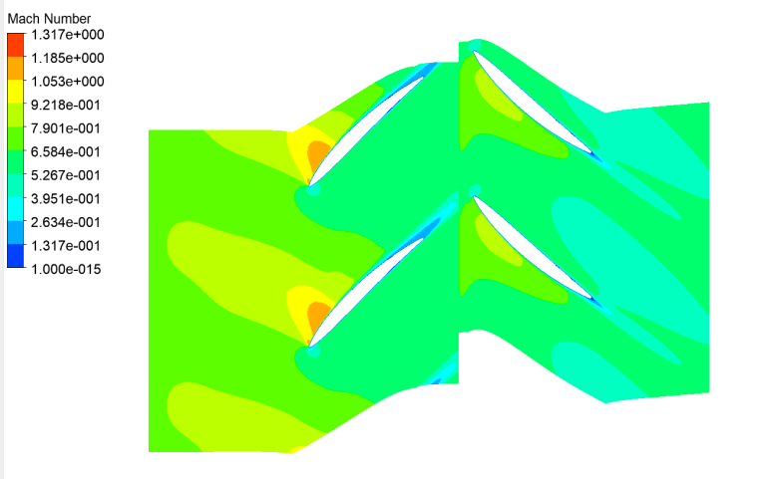
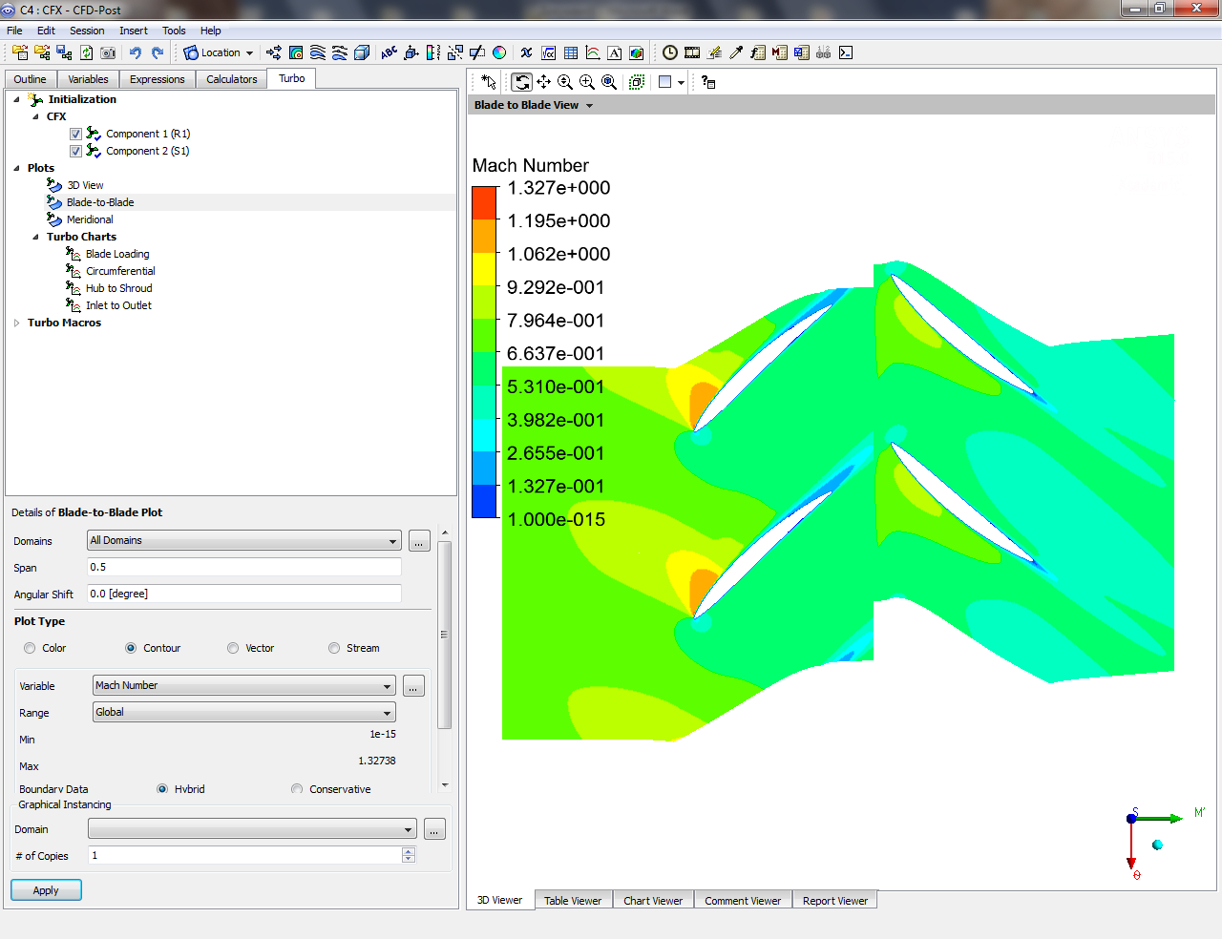
С уменьшением расхода относительно расчетного режима КПД уменьшается. На спинке лопатки РК появляется отрыв потока, а также скачок уплотнения на спинке лопатки РК. Из-за этого КПД снижается.
С уменьшением расхода рабочего тела, величина закрутки будет увеличиваться, что свидетельствует об увеличении работы подводимой к единице массы рабочего тела. Однако при этом существенно возрастают потери из-за отрыва потока. Таким образом, на степень повышения давления при расходах воздуха через компрессор меньших расчетного действуют два противоположных фактора, что приводит максимуму степени повышения давления, лежащему на характеристике компрессора левее расчетной точки
G=56,362 кг/с
πк* =1,330
ηк =0,893
G=55,450 кг/с
πк* =1,338
ηк =0,886
G=53,363 кг/с
πк* =1,352
ηк =0,856
5

Slide 6

СПАСИБО
ЗА ВНИМАНИЕ
10

